Slide 1
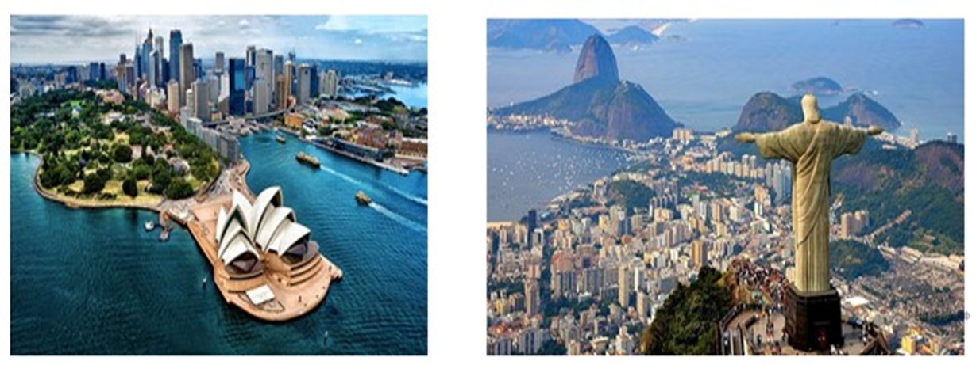

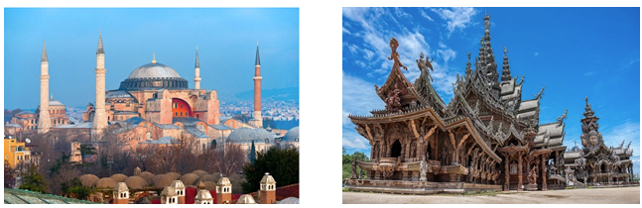
Сравнение стран мира

Slide 2
ЛОГИЧЕСКАЯ ЦЕПОЧКА
РАСЫ НАРОДЫ
(население)
7 МЛРД.ЧЕЛ. СТРАНЫ
РАСОВЫЕ
ПРИЗНАКИ
ПОЛИТИЧЕСКАЯ КАРТА

Slide 3
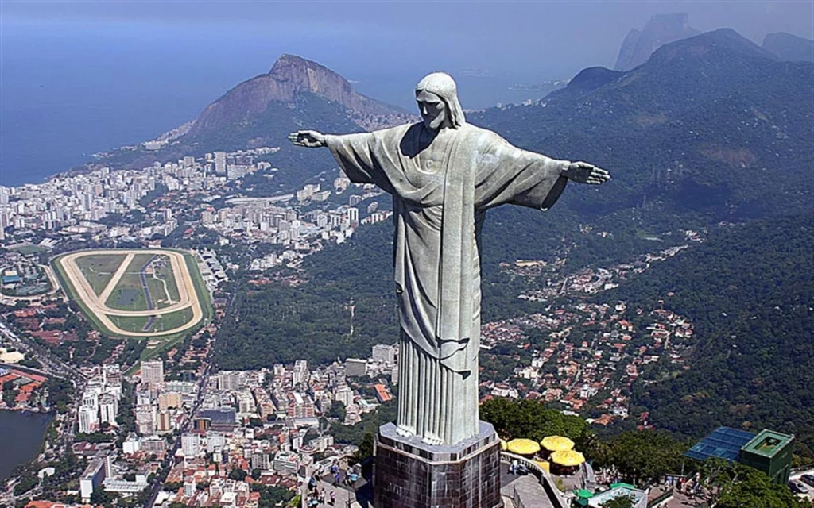

Slide 4
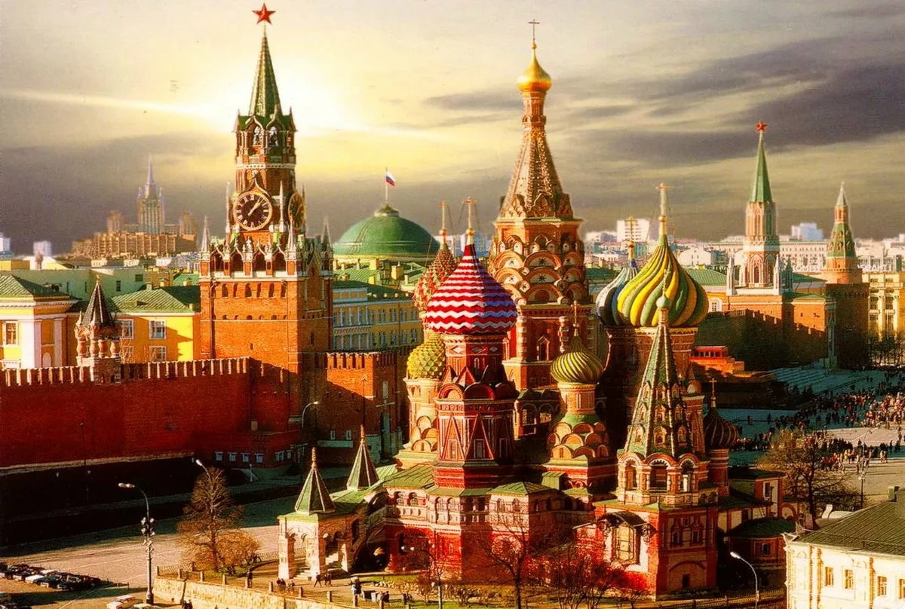

Slide 5
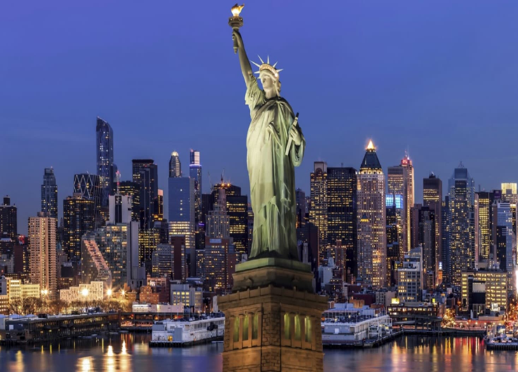

Slide 6
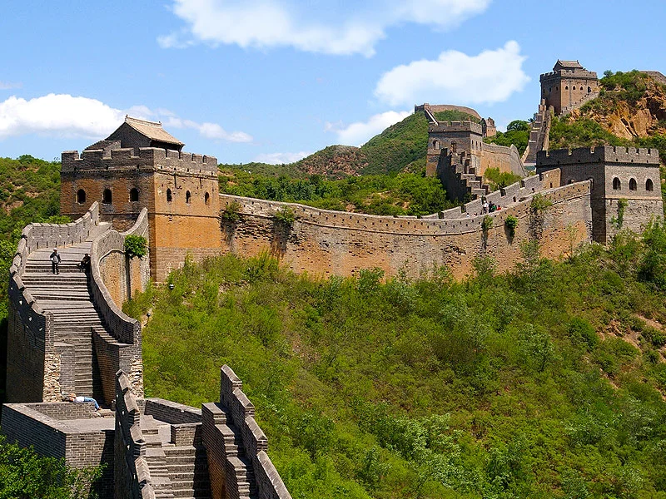

Slide 7


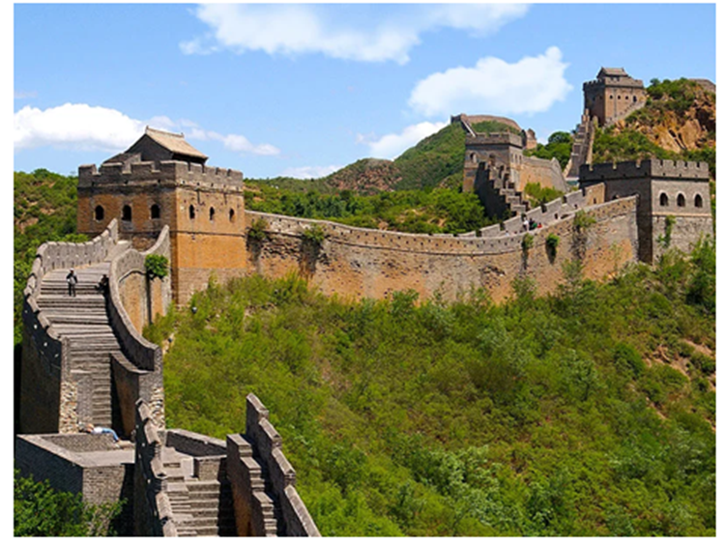

1
2
США
Россия
3
4
Китай
Бразилия

Slide 8
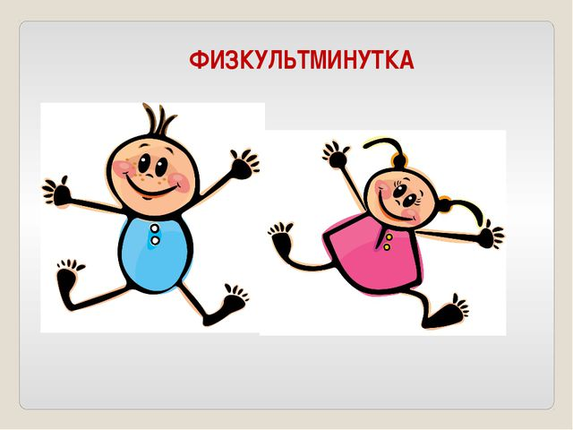

Slide 9
Самые крупные по площади страны мира
№ п/п | Страна | Столица | Часть света | в каком полушарии по отношению к начальному меридиану
1 | Россия | г. Москва | Европа, Азия | Восточное
2 | Канада | г. Оттава | Америка | Западное
3 | США | г. Вашингтон | Америка | Западное
4 | Китай | г. Пекин | Азия | Восточное
5 | Бразилия | г. Бразилиа | Америка | Западное
Notes:
Страны мира различаются по размерам территории, по положению в разных частях света и по отношению к начальному меридиану.

Slide 10
Страна
материк | островная | имеет выход к морю | внутри- материковая
Австралия | Япония | Чили | Монголия
 | Великобритания | Казахстан | Боливия
 |  | Индия | Чад

Slide 11
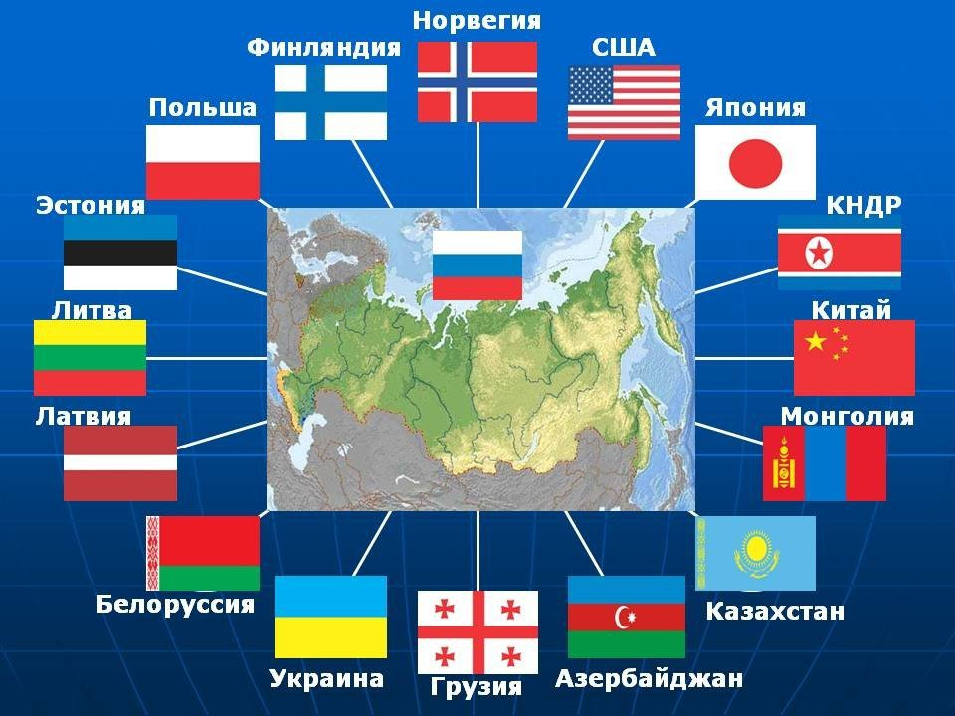

Slide 12
ОСНОВНЫЕ ПАРАЛЛЕЛИ ПЕРЕСЕКАЮТ (стран)
Южный полярный круг - 0
Южный тропик- 9
Северный полярный круг -6
Северный тропик -15
Экватор -10

Slide 13

Рефлексия
Благодарю……………………
Если бы у меня была волшебная палочка, я бы…..…

Slide 14

Домашнее задание
1. п. 18,19 , вопросы 1-8
2. стр. 65 задание 5

